Slide 1
Электронные таблицы
Урок №28
9 класс
Учитель информатики: Мартынова О.Г.
МБОУ СОШ № 11
Г. Краснодар

Slide 2
Электронные таблицы
это работающее в диалоговом режиме приложение, хранящее и обрабатывающее данные в прямоугольных таблицах.
Примеры :
Microsoft Excel – файлы *.xls,*xlsx
Open Office Calk – файлы *.ods

Slide 3
Основная задача:
- автоматические вычисления с данными в таблицах.
А также:
Хранение данных в табличном виде.
Диаграммы
Анализ данных
Составление прогнозов
Поиск оптимальных решений
Отчеты

Slide 4
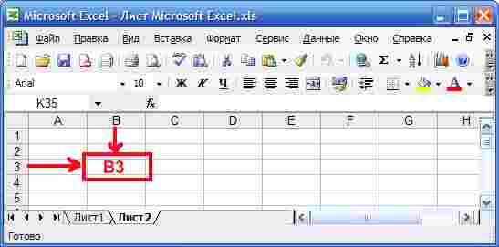
Столбцы, строки, ячейки.
Адрес ячейки В3, ячейка активна(когда выделена).
Рабочие листы
Столбец
Строка

Slide 5
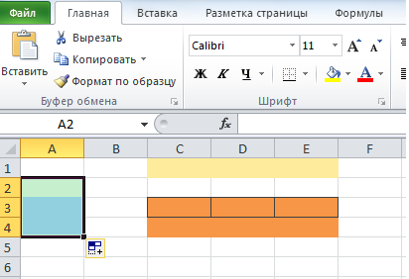
Диапазон ячеек
Диапазон А2-А4, С1-Е1, D3-E4.

Slide 6
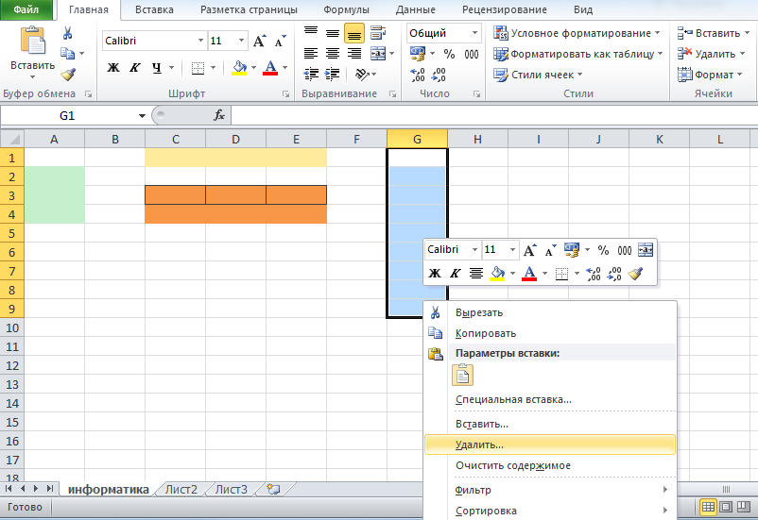
Редактирование листов

Slide 7
Д/з. § 3.2.1. стр. 84- 87,
№ 3.8

Slide 8
Практическая работа

